Slide 1

CHÀO MỪNG CÁC EM ĐẾN VỚI BUỔI HỌC NGÀY HÔM NAY!

Slide 2



KHỞI ĐỘNG
Bảng trong phần mềm bảng tính có gì khác với bảng trong phần mềm soạn thảo văn bản?

Slide 3

KHỞI ĐỘNG
$$≠$$
Phần mềm soạn thảo
Phần mềm bảng tính
Bảng để trình bày thông tin
Bảng được tách riêng ra khỏi các đoạn văn bản phía trước và xung quanh nó
Bảng để thực hiện các thao tác tính toán
Bảng là nằm trong các ô trong trang tính

Slide 4


BÀI 2:
LÀM QUEN VỚI TRANG TÍNH

Slide 5

NỘI DUNG BÀI HỌC
Sổ tính, trang tính và một số thành phần cơ bản
Thao tác với hàng với cột
Nhập sửa và xoá dữ liệu
Thực hành nhập dữ liệu

Slide 6
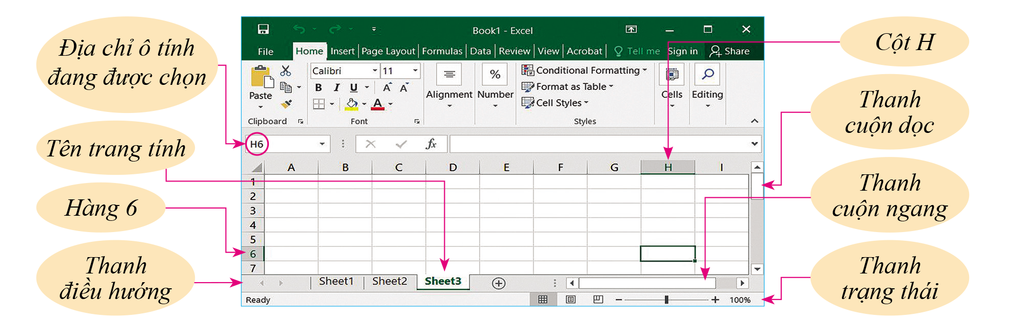
1. Sổ tính, trang tính và một số thành phần cơ bản
Quan sát hình 1 và nhận biết một số thành phần cơ bản của phần mềm bảng tính:
Hình 1. Một trang tính của phẩn mềm bảng tính Excel

Slide 7

Những thành phần của băng ngang phía dưới cửa sổ làm việc của bảng tính Excel:
Các Sheet làm việc
Thanh cuộn ngang
Thêm trang tính
Nút tiến, lùi

Slide 8
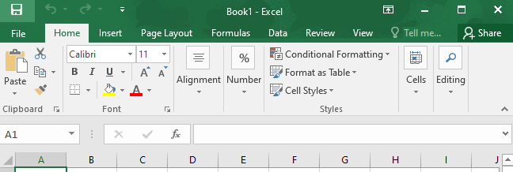
Tên mặc định khi mở bảng tính là Book1
Tuỳ vào mục đích sử dụng em hãy lưu lại tên cho các file bảng tính của mình cho hợp lí.

Slide 9

Thảo luận nhóm
Đọc thông tin mục 1 – SGK tr.39, 40 và trả lời các câu hỏi:
Trang tính là gì?
Các cột và các hàng trong trang tính được sắp xếp theo thứ tự như thế nào?
Địa chỉ ô tính được xác định như thế nào?

Slide 10
HƯỚNG DẪN TRẢ LỜI
Trang tính là một lưới kẻ ô gồm các hàng và các cột.
Các cột được xếp thứ tự theo chữ cái A, B, C,… các chữ cái này là tên cột.
Các hàng được xếp thứ tự theo 1, 2, 3,… các số này là tên hàng.
Địa chỉ ô tính là giao của một cột với một hàng, tên ô là ghép tên cột với tên hàng, ví dụ A1, B2, C3,…

Slide 11
Hoạt động 1
Thực hiện mỗi thao tác và trả lời câu hỏi:
1) Chọn một ô (hoặc một cột, một hàng), điều gì cho em biết thao tác chọn đó đã thành công?
2) Kéo thanh cuộn đứng xuống dưới, các tên hàng sẽ thay đổi như thế nào?
3) Kéo thanh cuộn ngang sang phải, các tên cột sẽ thay đổi như thế nào?

Slide 12
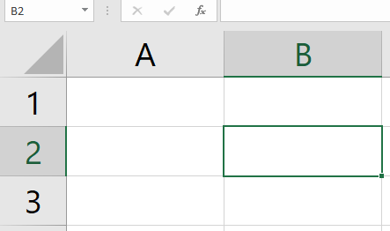
Hoạt động 1
1) Dấu hiệu cho thấy em đã chọn thành công ô hoặc cột:
Hiện đường viền màu xanh lá bao quanh ô vừa chọn
Ô tính B2

Slide 13
Hoạt động 1
Khi thực hiện thao tác kéo thanh cuộn đứng dưới:
➔ Các tên hàng sẽ được sắp xếp theo số thứ tự tăng dần từ 1, 2, 3,...
Khi thực hiện thao tác kéo thanh cuộn ngang sang phải:
➔ Các tên cột sẽ được sắp xếp theo bảng chữ cái A, B, C,... và tăng thêm độ dài thành hai ký tự AA, AB,… rồi ba kí tự.

Slide 14
KẾT LUẬN
Tên cột
Tên hàng
Là các chữ cái A, B, C, D,…
Là các chữ số 1, 2, 3, 4, 5,…
Địa chỉ ô
Ví dụ: A12, B68,…

Slide 15

2. Thao tác với hàng và cột
Đọc mục 2 – SGK tr.40 và nêu các bước thao tác với hàng và cột:
Điều chỉnh độ rộng cột
1
Điều chỉnh độ cao hàng
2
Chèn thêm cột trống
3
Chèn thêm hàng trống
4
Xóa toàn bộ cột, hàng
5

Slide 16
Điều chỉnh độ rộng cột:
Điều chỉnh độ cao hàng:
Trỏ chuột vào vạch chia giữa hai cột
Trỏ chuột vào vạch chia giữa hai hàng
Để con trỏ chuột chuyển thành hình mũi tên
Để con trỏ chuột chuyển thành hình mũi tên
Kéo thả để điều chỉnh
độ rộng của cột
Kéo thả để điều chỉnh
độ cao của hàng

Slide 17
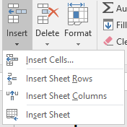
Chèn thêm cột trống:
Chèn thêm hàng trống:
Nháy vào chọn 1 cột.
Nháy chuột vào lệnh Insert trong nhóm lệnh Cells.
Nháy vào chọn 1 hàng.
Nháy chuột vào lệnh Insert trong nhóm lệnh Cells.
Click
Click

Slide 18
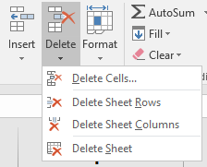
Thao tác xoá cột, xoá hàng:
Chọn một cột hoặc một hàng muốn xóa.
Trong dải lệnh Home, nháy chuột vào lệnh Delete trong nhóm lệnh Cells.
Xoá ô
Xoá cột
Xoá hàng
Xoá bảng tính

Slide 19

3. Nhập, sửa và xoá dữ liệu
Đọc thông tin mục 3 – SGK tr.40, 41 và trả lời câu hỏi:
Để nhập dữ liệu vào trang tính theo từng ô, ta thao tác như thế nào?
Phần mềm bảng tính căn lề mặc định dữ liệu kiểu số và kiểu ký tự như thế nào?

Slide 20
3. Nhập, sửa và xoá dữ liệu
Nhập dữ liệu:
Chọn ô cần nhập
Gõ nội dung
Phần mềm bảng tính căn lề mặc định các dữ liệu:
Chữ cái, kí tự
Dữ liệu chữ số
Căn lề trái
Căn lề phải

Slide 21
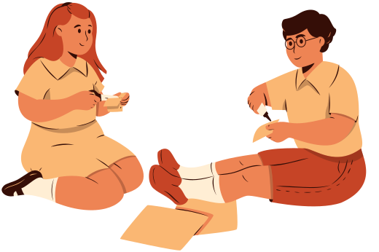
Em hãy nêu một số cách chuyển sang ô khác sau khi nhập dữ liệu cho một ô kết thúc.
?
Một số cách chuyển sang ô khác:
Nhấn phím Enter để chuyển xuống ô kề bên dưới trong cùng cột đó.
Nhấn phím Tab để chuyển sang ô kề bên phải trong cùng hàng đó.
Nháy chuột vào ô tiếp theo muốn nhập.

Slide 22

Em hãy nêu các bước sửa dữ liệu nhập sai? Theo em, nhập mới dữ liệu và sửa dữ liệu nhập sai khác nhau như thế nào?

Slide 23
Cách sửa dữ liệu nhập sai:
Đưa con trỏ soạn thảo vào ô cần sửa dữ liệu: nháy đúp chuột hoặc chọn ô rồi nhấn F2.
Dữ liệu cũ vẫn còn, con trỏ soạn thảo nhấp nháy trong ô dữ liệu cần sửa.
Bước 1
Di chuyển con trỏ soạn thảo đến vị trí sai và sửa lại chỗ sai.
Bước 2

Slide 24


$$≠$$
Nhập dữ liệu
Sửa dữ liệu
Khi nhập dữ liệu mới chúng ta chỉ cần nháy chuột một lần để nhập dữ liệu.
Khi sửa dữ liệu sai, chúng ta phải nháy đúp chuột để sửa dữ liệu.
Nếu chỉ nháy chuột một lần thì dữ liệu cũ sẽ bị mất đi.

Slide 25
4. Thực hành nhập dữ liệu
Các em mở tệp bảng tính “ThucHanh.xlxs” để nhập thêm một số ô dữ liệu vào bảng đã có.
Bài 1:
Thêm cột Điện thoại cho Bảng chỉ số BMI của một nhóm và nhập dữ liệu.
Bài 2: Chèn thêm một hàng mới ngay bên dưới hàng dữ liệu của Nguyễn Thảo Hoa, sau đó nhập dữ liệu. Tạm bỏ trống các ô BMI, Đánh giá.
Bài 3:
Đặt tên trang tính và lưu các cập nhật mới thực hiện.

Slide 26
Cách đổi tên trang tính:
Cách 1: Em hãy nháy đúp chuột vào chữ Sheet1 → con trỏ soạn thảo xuất hiện → gõ nhập tên mới là BMI và lưu tệp.
Cách 2: Nháy chuột phải vào chữ Sheet1 để hiển thị bảng chọn → Chọn Rename → gõ nhập tên mới là BMI và lưu tệp.

Slide 27

LUYỆN TẬP
Câu 1. Đâu là phát biểu đúng về phần mềm trang tính:
A. Các hàng được đặt tên theo bảng chữ cái A, B, C, D,…
B. Các cột được đặt tên theo số thứ tự 1, 2, 3, 4, 5,…
C. Có thể chọn vùng dữ liệu là một hình tròn.
D. Giao của một hàng và một cột trên trang tính được gọi là một ô tính.

Slide 28
Câu 2. Cô giáo nhờ em nhập điểm tổng kết của các bạn vào phần mềm trang tính Điểm tổng kết học kì 1 lớp 7A, dữ liệu điểm số sẽ được căn lề như thế nào?
A. Điểm số được tự động căn lề trái.
B. Điểm số được tự động căn lề phải.
C. Điểm số được tự động căn lề giữa.
D. Điểm số được tự động căn lề tự do.

Slide 29
Câu 3. Cô giáo yêu cầu em lên danh sách mua những món đồ dùng học tập để làm phần thưởng cho các bạn học sinh khá giỏi. Em nhập dữ liệu vào bảng tính Excel để có thể kiểm soát dễ dàng. Vậy tên các đồ dùng học tập khi em nhập vào bảng tính sẽ được căn lề như thế nào?
A. Tên văn bản được tự động căn lề trái.
B. Tên văn bản được tự động căn lề phải.
C. Tên văn bản được tự động căn lề giữa.
D. Tên văn bản được tự động căn lề tự do.

Slide 30
Câu 4. Để chèn thêm hàng trống, em thao tác như thế nào?
A. Chọn hàng → Nháy chuột vào lệnh Insert → Hàng mới sẽ xuất hiện phía trên hàng đã chọn.
B. Chọn hàng → Nháy chuột vào lệnh Insert → Hàng mới sẽ xuất hiện phía dưới hàng đã chọn.
C. Chọn hàng → Nháy chuột vào lệnh Delete → Hàng mới sẽ xuất hiện phía trên hàng đã chọn.
D. Chọn hàng → Nháy chuột vào lệnh Format → Hàng mới sẽ xuất hiện phía trên hàng đã chọn.

Slide 31
Câu 5. Em gõ sai tên của một bạn trong lớp 7A từ Nguyễn Văn A thành Nguyễn Vân A. Để sửa tên của bạn đó, em sẽ làm thế nào để không mất đi dữ liệu cũ:
A. Nháy một lần chuột trái vào ô cần sửa → di chuyển con trỏ soạn thảo đến vị trí sai và sửa.
B. Nháy đúp chuột trái vào ô cần sửa → di chuyển con trỏ soạn thảo đến vị trí sai và sửa.
C. Nháy đúp chuột phải vào ô cần sửa → di chuyển con trỏ soạn thảo đến vị trí sai và sửa.
D. Nháy một lần chuột phải vào ô cần sửa → di chuyển con trỏ soạn thảo đến vị trí sai và sửa.

Slide 32


VẬN DỤNG
Tạo bảng Excel tương tự để tính chỉ số BMI của mọi người trong gia đình em (hoặc trong tổ em) ở trang Sheet2 và đổi tên trang thành "MySheet".

Slide 33
HƯỚNG DẪN VỀ NHÀ
Ôn tập lại nội dung chính bài học ngày hôm nay
Hoàn thành câu hỏi phần tự kiểm tra
Soạn bài mới, Bài 3. Làm quen với trang tính (tiếp)

Slide 34
CẢM ƠN CÁC EM ĐÃ CHÚ Ý LẮNG NGHE BÀI GIẢNG!

